Slide 1
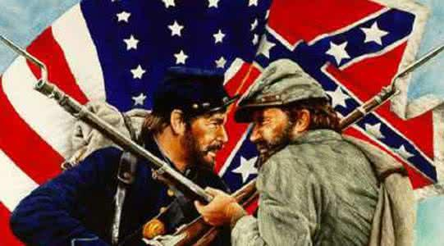
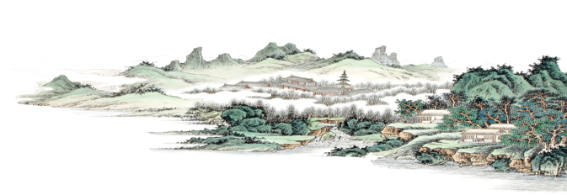
哦，我们将集结在国旗下！男孩们，我们将再次集合。
发出为自由 而战的呐喊。
联邦永存，万岁！男儿们，万岁！
我国的国旗骄傲地在陆地上和主要地区飘扬
呐喊！呐喊！
自由战斗的呐喊!

Slide 2
第3课美国内战

Slide 3
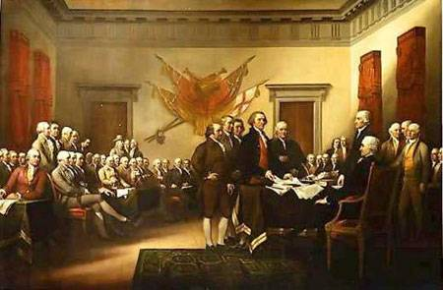
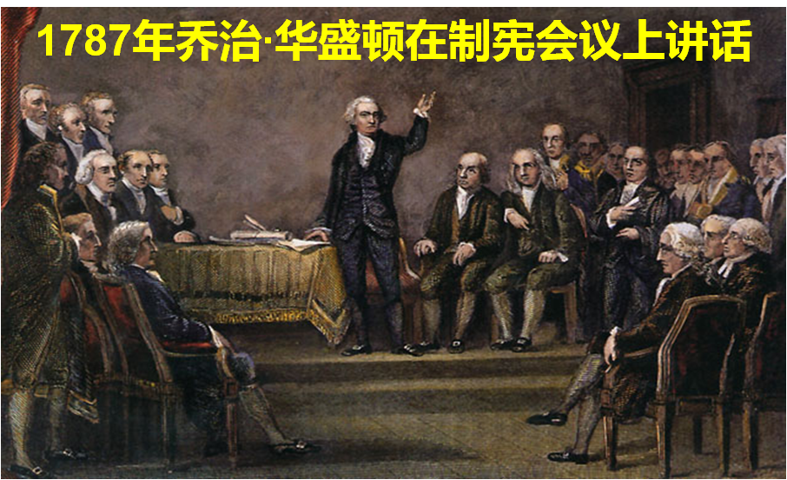
一、为自由而诞生
自由之旅
签署《独立宣言》
制定《1787年宪法》

Slide 4
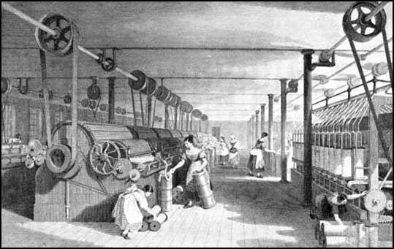
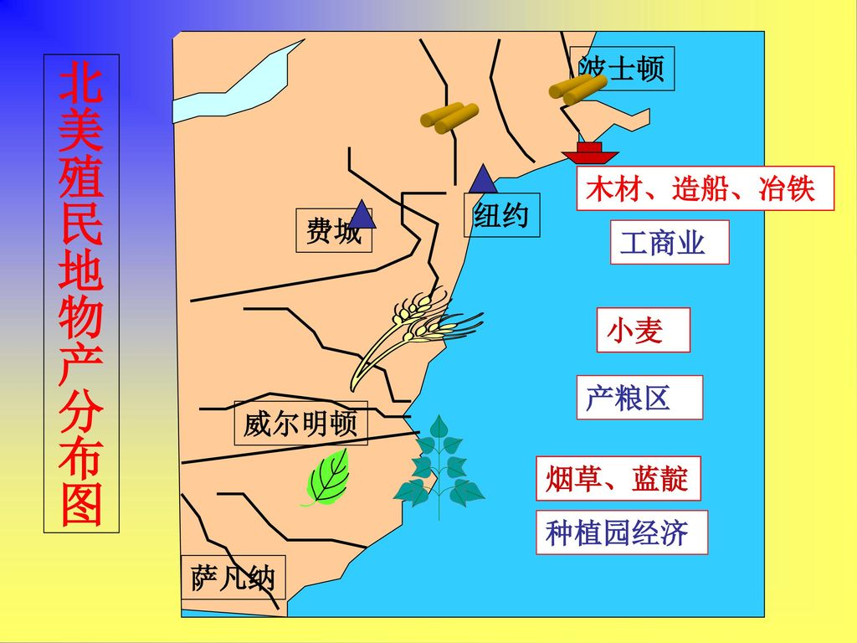
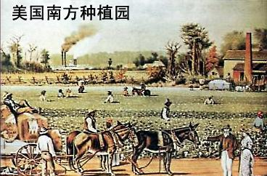
二、因自由而冲突
北方资本主义工商业
使用大机器生产雇佣自由劳动力
南方奴隶制种植园经济
北美殖民地物产分布图
强迫奴隶在种植园中手工种植棉花

Slide 5
材料一 北部需要大量自由雇佣劳动力，南部奴隶主却把几百万黑奴禁锢在种植园内；北部需要大量的棉花等工业原料，南部种植的棉花，等原料多数卖给英法及其他欧洲国家。北部需要南部作为商品销售市场，一贫如洗的黑奴却无力购买任何工业品。北部资产阶级需要提高关税以保护自己的工业，控制联邦政府的南部奴隶主却极力降低关税以购买廉价的外国商品。
——吴于廑、齐世荣《世界史》
原料
劳动力
原料
关税
劳动力
市场

Slide 6
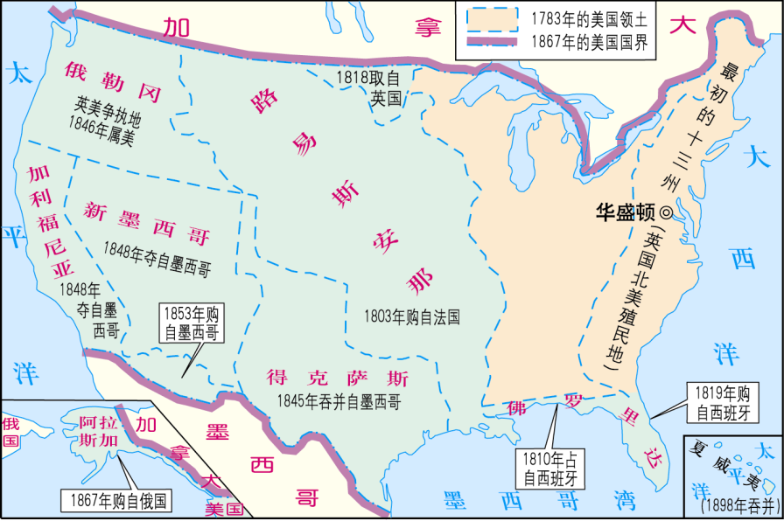

Slide 8
材料二 美国实行总统制，由各州选出的总统选举人选出，选举人票过半即可当选总统。参议院由每州派2名代表组成。西部扩张新成立的州是“自由州”还是“蓄奴州”，直接关系到南北双方谁能控制参议院，进而控制国家政权。
——根据《美国1787年宪法》

Slide 9
材料三 不经正当法律程序，不得剥夺生命、自由或财产。
——1787年宪法第五条修正案
材料四 从天赋人权来说，无论白人、黑人，所有人都是自由、平等的，都有权利通过自己的双手工作来赚取食物，而且无须任何人批准。 ——林肯
根本原因：北方资本主义工商业经济和南方奴隶制种植园经济之间的矛盾逐渐不可调和。
北方的“自由土地者”说的是个人自由。
南方人指的是他们拥有一种特殊财产（奴隶）和对财产占有基础上保持自己生活方式的权利。
矛盾焦点：奴隶制的废存问题

Slide 10
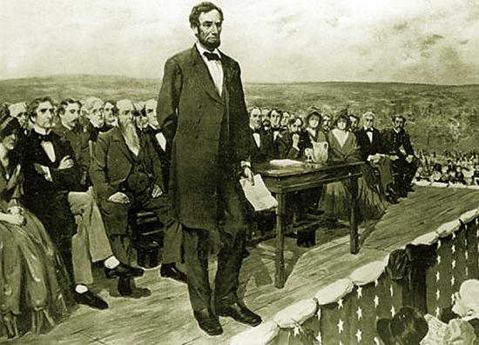
导火线：1860年11月
林肯当选总统
开始标志：1861年4月
南方军队挑起战争

Slide 11
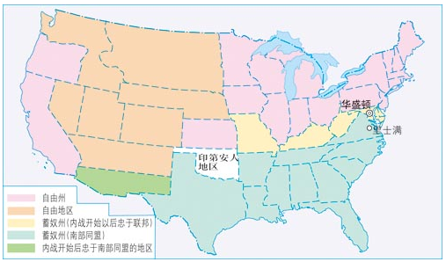
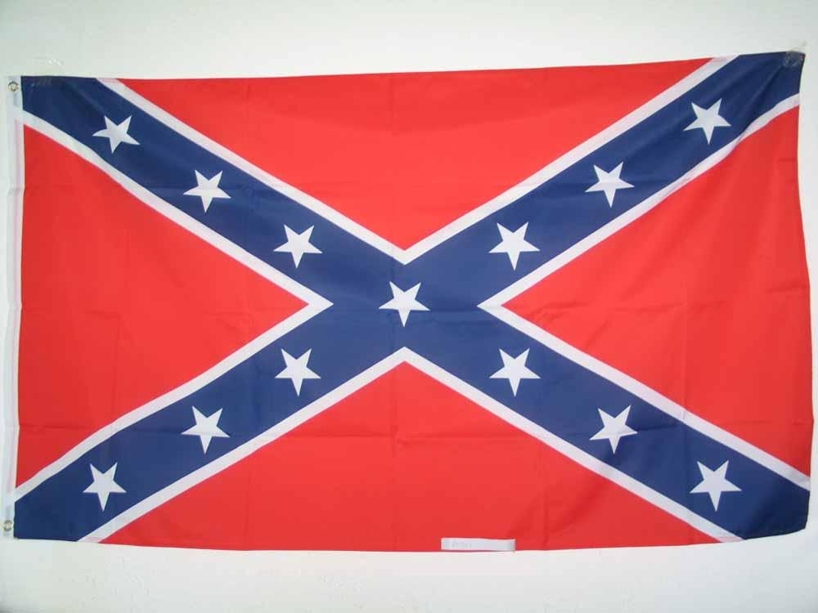
美国内战形势图

Slide 12
材料五 如果我能拯救联邦而不解放任何一个奴隶，我愿意这样做；如果为了拯救联邦需要解放所有的奴隶，我愿意这样做；如果为了拯救联邦而需要解放一部分奴隶而保留另一部分，我也愿意这样做。
——1862年8月林肯给《纽约论坛报》
维护国家统一
国家利益高于一切！

Slide 13
南北战争双方力量对比
 | 北方 | 南方
人口 | 2200万 | 900万
军队人数 | 150万 | 100万
工业产量 | 占91% | 占9%
铁路里程 | 5万多千米 | 1．4万多千米
海军舰只 | 700艘 | 少量

Slide 14
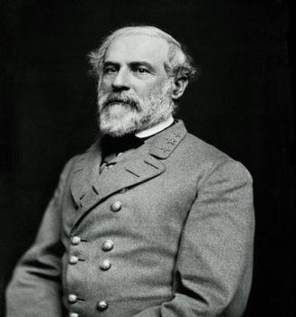
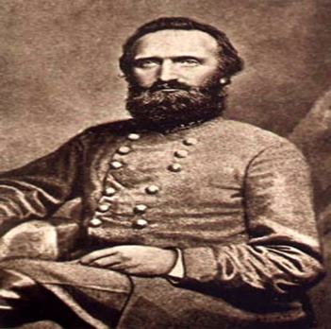
材料六 征召七万五千人，时间为三个月。
——1861年4月林肯总统
北方准备不足
材料七 南部人崇尚戎马生涯，故拥有比北部更多资历较长、经验丰富的军事人才。 ——刘绪贻 《美国通史》
罗伯特·李
“石墙”杰克逊
北方缺乏优秀将领

Slide 15
材料八 从未参加叛乱之合众国公民，交付10美元即可在西部得到160英亩的土地，连续耕种5年就可成为土地的主人。
——《宅地法》
材料九（在叛乱地区）“为人占有而做奴隶的人们都应在那时（指1863年元旦）及以后永远获得自由”，“合众国政府行政部门，包括陆海军当局，将承认并保障上述人等的自由。”
——《解放黑人奴隶宣言》
1、《宅地法》满足了人民的什么愿望？
2、《解》把斗争矛头对准了什么地区?
3、这两部法令的颁布，能扭转战场形势吗？为什么？

Slide 16
材料十 在北军的每1000个士兵中有421个工人，487个农民。他们在前线英勇杀敌，在后方与内奸进行顽强斗争，为北部的胜利立下了赫赫战功。黑人起了特别重要的作用。整个内战期间有25万黑人参加了作战，至少还有25万黑人在军队其他岗位上服役。50万黑奴从种植园逃跑，不但使南部经济濒于破产濒于破产，还牵制了奴隶主10万兵力。
——吴于廑、齐世荣《世界史》

Slide 17
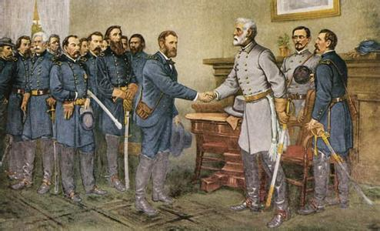
三、得自由而新生
宽容
格兰特和罗伯特.李

Slide 18
材料十一 凡参与叛乱者，只要宣誓效忠美国宪法和联邦政府，均可得到赦免，发还除黑奴之外的所有财产，重新恢复被剥夺的政治权利。
——1863年12月林肯政府颁布《大赦与重建宣言》
材料十二 对任何人都不怀恶意,对一切人抱宽容态度，坚持正义，因为上帝使我们懂得正义，让我们继续努力完成我们目前正在进行的事业，把国家的创伤包扎起来，关怀那些担负起战事重担的人，关怀他们的孤儿寡母。
——林肯1865年3月第二次总统就职演讲
你能理解林肯政府 为 什 么 选 择 宽 容 和 尊 重 南 方吗 ？

Slide 19
材料十三 美国南北战争粉碎了奴隶主的反动势力，从而维护了美国的统一……如果美国分裂成了两个或者更多的国家，或者北方没有赢得胜利，美国就不可能成为20世纪世界第一强国。
——摘自《大国崛起》
材料十四 19世纪最后30年的美国经济呈现出罕见的高速发展。60年代初美国仍未摆脱对欧洲的经济依附，基本上是农业国；到90年代末美国已经拥有较完整的工业体系，其工业产值跃居世界首位。
——丁则民《美国内战与镀金时代》
政治上：维护了国家的统一
经济上：废除了黑人奴隶制，为美国资本主义的发展扫除了最大障碍，为以后经济的迅速发展创造了条件。

Slide 20
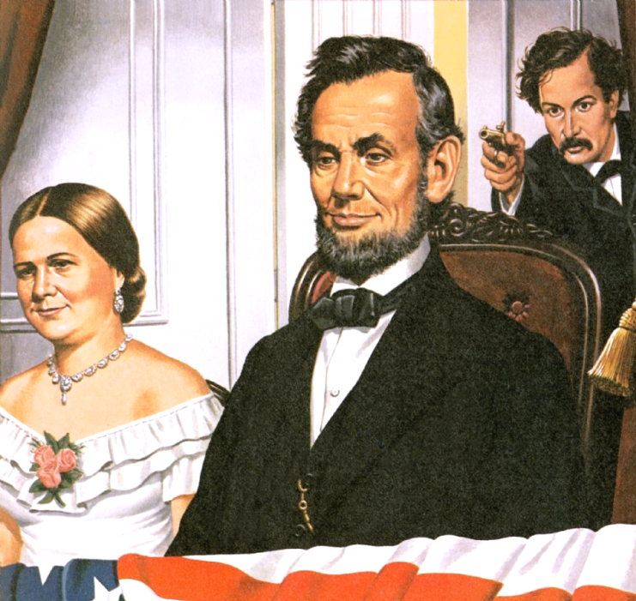
1865年4月14日晚，在华盛顿福特剧院林肯中弹，被刺身亡。

Slide 21
材料十五 合众国境内或属于合众国管辖地方之内，不准有奴隶制或强迫劳逸存在，唯用以对合法制罪之罪犯作为惩罚者不在此限。
——宪法第十三条修正案第一款

Slide 22
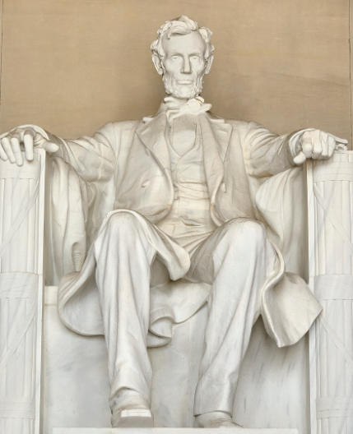
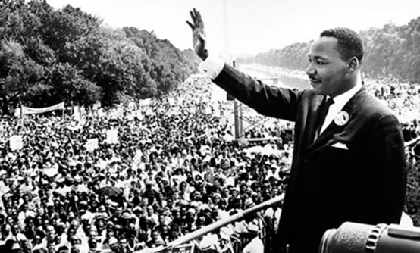
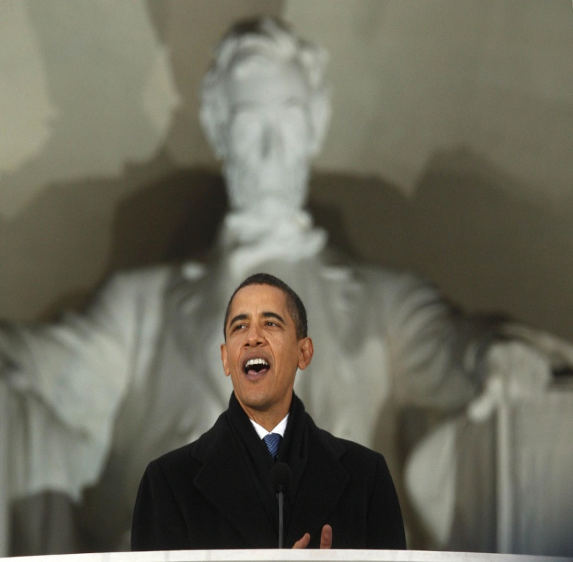
美国自由的故事……

